Slide 1
计算机组织与体系结构
第十四讲
计算机科学与技术学院
舒燕君

Slide 2
Recap
流水线数据冲突控制的视线
Load互锁的检测与实现
定向逻辑的实现
流水线的控制冲突
减少分支开销的途径（改进、再改进）
减少分支损失的办法（冻结、预测分支转移失败、预测分支转移成功、延迟分支）
各种分支处理方法的性能分析
流水线的实例（MIPS R4000）
整型流水线（深流水、8段）
浮点流水线（多功能非线性流水线）
流水线性能分析

Slide 3
向量处理机实例：Cray-I
什么是向量机？
具有向量数据表示和相应向量指令的流水线处理机称为向量流水线处理机，也称向量处理机。
与之对应的是标量处理机，不支持向量数据表示，没有提供向量指令。
一个简单的FORTRAN循环程序
DO 10 i=1,N
10 d[i] = a[i]*(b[i]+c[i])

Slide 4
向量处理机实例：Cray-I
1. 性能指标
1GFLOPS、主频80M、向量长度64
2. 基本结构
向量运算部件
向量寄存器组（V₀-V₇）
向量长度寄存器
向量屏蔽寄存器

Slide 5
向量处理机实例：Cray-I
3. 向量指令类型
V_{k} ← V_{i} op V_{j}
V_{k} ← S_{i} op V_{j}
V_{k} ← Mem
Mem ← V_{k}
功能部件冲突：同一功能部件被一条以上的并行工作向量指令所使用。
V_{i}冲突：并行工作的各向量指令具有相同的源向量或结果向量。

Slide 6
向量处理机实例：Cray-I
4. CRAY-I体系结构特点
向量寄存器与功能单元的连接通路
每个V_{i}块都有单独总线可连到所有向量功能部件，而每个向量功能部件也各自都有把运算结果送回向量寄存器组的总线。
向量链接技术
一个向量功能部件得到的结果直接送入另一个向量功能部件的操作数寄存器时所发生的连接过程称为链接。

Slide 7
当两条指令出现“先写后读（RAW）”相关时，若它们不存在功能部件冲突和向量寄存器(源或目的) 冲突，就有可能把它们所用的功能部件头尾相接，形成一个链接流水线，进行流水处理。
链接特性实质上是把流水线“定向”的思想引入到向量执行过程的结果。

Slide 8
5. 向量链接技术实例分析
例：对向量运算D=A*(B+C)，若向量长度N≤64，
向量元素为浮点数，则在B、C取到V0、V1后，
就可用以下三条向量指令求解：
V3←存储器 (访存，载入A)
V2←V0＋V1 (浮点加)
V4←V2*V3 (浮点乘，将D存入V4)

Slide 9
假设：向量处理机将元素从Vi送往功能部件及把结果存
入Vi都需要1拍；浮点加法和访存操作都需要6
拍；浮点乘操作需要7拍。
这样，第一个结果被存入V4需要经过：
1(送)+ 6(浮加) +1(入)+1(送)+7(浮乘)+1(入)=17(拍)
此后，每拍将得到一个结果送入V4。
总的完成时间为：17+（N-1）拍

Slide 10
6. 向量链接技术应考虑的问题
设定合适的向量功能部件和操作数寄存器
链接时机问题
只有在前一条向量指令的第一个结果元素送入结果向量寄存器的那一个时钟周期才可以进行链接
只有当前一条向量指令全部执行完毕，释放相应的向量寄存器资源后才能执行后面的向量指令
所有可以链接执行的向量指令的向量长度应相等

Slide 11
向量机总结
向量机适合挖据规整的数据级并行
同样的操作作用在许多数据元素上
提高性能、设计简单（向量内的操作相互独立）
性能的提升受限于代码的向量化
标量操作限制着向量机的性能
很多已有的ISA扩展了一些SIMD操作
Intel MMX/SSEn/AVX, PowerPC AltiVec, ARM Advanced SIMD

Slide 12
Graphics Processing Units (GPUs)
早期的GPU是指带有高性能浮点运算部件、可高效生成3D图形的具有固定功能的专用设备 (mid-late 1990s)
让PC机具有类似工作站的图形功能
用户可以配置图形处理流水线，但不是真正的对其编程
2001-2005，GPU加入了越来越多的可编程性
例如新的语言 Cg可用来编写一些小的程序处理图形的顶点或像素，是Windows DirectX的变体
大规模并行（针对每帧上百万顶点或像素）但非常受限于编程模型
有些用户注意到通过将输入和输出数据映射为图像，并对顶点或像素渲染计算 可进行通用计算
因为不得不使用图形流水线模型，这对完成通用计算来说是个非常难用的编程模型

Slide 13
General-Purpose GPUs (GP-GPUs)
2006年, Nvidia 的 GeForce 8800 GPU 支持一种新的编程语言: CUDA
“Compute Unified Device Architecture”
随后工业界推出OpenCL，与CUDA具有相同的ideas, 但独立于供应商
Idea: 针对通用计算，发挥GPU计算的高性能和存储器的高带宽来加速一些通用计算中的核心（Kernels）
一种附加处理器模型（GPU作为附加设备）：Host CPU发射数据并行的kernels 到GP-GPU上运行
仅讨论Nvidia CUDA样式的简化版本，仅考虑GPU的计算核部分，不涉及图形加速部分

Slide 14
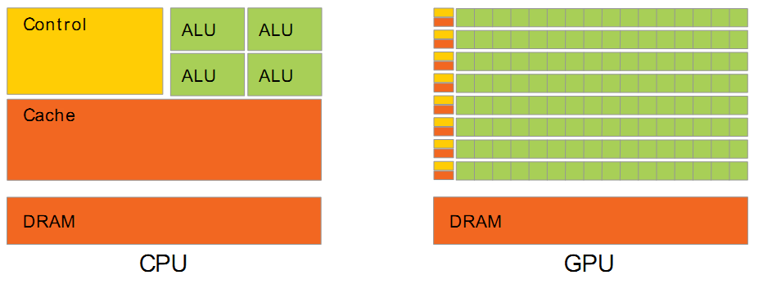
Using CPU+GPU Architecture
CPU+GPU异构多核系统
针对每个任务选择合适的处理器和存储器
通用CPU 适合执行一些串行的线程
串行执行快
带有cache，访问存储器延时低
GPU 适合执行大量并行线程
可扩放的并行执行
高带宽的并行存取
GPU
CPU
SMem
SMem
SMem
Cache
Cache
Host Memory
Bridge
Device Memory
PCIe

Slide 15
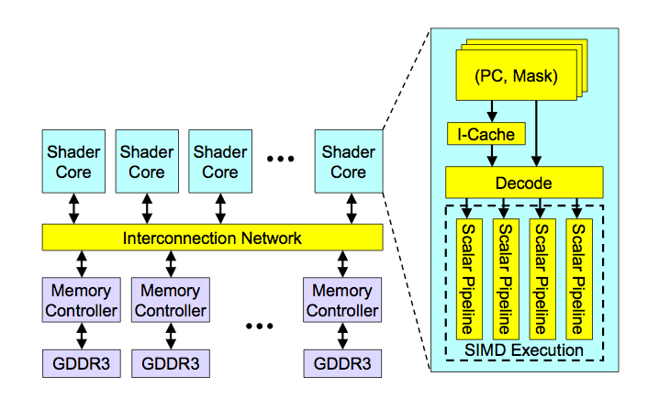
High-Level View of a GPU

Slide 16
本章小结
1. 流水线的基本概念和分类。
2. 衡量流水线性能的主要指标有吞吐率、加速比和效率。
3. 流水线的冲突有结构冲突、数据冲突、控制冲突，分别可以通过硬件技术或软件技术解决。
4. 向量计算机针对大量不相关的数据进行同一种运算，实现了具有向量数据表示和相应向量指令的向量流水线。

Slide 17
本章作业
王志英教材
第111页： T2、T3、T4、T5。
下周周五下午2点-5点交作业。

Slide 18
第 1 章 计算机系统概论
第 2 章 计算机系统量化分析基础
第 3 章 总线
第 4 章 指令系统
第５章 CPU设计与实现
第 6 章 基本流水线技术
第７章 指令级并行
第８章 存储系统的结构与优化
第９章 IO系统

Slide 19
第七章 指令级并行
7.1 指令级并行的概念
7.2 指令的动态调度
7.3 控制相关的动态解决技术
7.4 多指令流出技术

Slide 20
7.1 指令级并行的概念
7.1.1 循环展开调度的基本方法
7.1.2 相关性

Slide 21
7.1 指令级并行的概念
当指令之间不存在相关时，它们在流水线中是可以重叠起来并行执行的。这种指令序列中存在的潜在并行性称为指令级并行
Instruction-Level Parallelism
简记为ILP
如何知道指令之间可以并行？硬、软件如何支持指令级并行？如何研究这些问题？
硬件技术或者软件技术都可以提高指令级并行性
必须要硬件技术和软件技术互相配合，才能够最大限度地挖掘出程序中存在的指令级并行

Slide 22
性能评价：CPI计算
流水线处理器的实际CPI（平均每条指令使用的周期数）等于理想流水线的CPI加上各类停顿引起的周期数的总和
CPI_{流水线} = CPI_{理想}
+ 停顿_{结构冲突}
+ 停顿_{先写后读}
+ 停顿_{先读后写}
+ 停顿_{写后写}
+ 停顿_{控制冲突}
减少其中的任何一种停顿，都可以有效地减少CPI，从而提高流水线的性能

Slide 23
本章研究的技术及克服的停顿
技术 | 主要克服的停顿 | 相关章节
基本流水线调度 | 数据先写后读冲突停顿 | 7.1
循环展开 | 控制冲突停顿 | 7.1
寄存器换名 | 数据写后写和先读后写冲突停顿 | 7.1
指令动态调度（记分牌和Tomasulo算法） | 各种数据冲突停顿 | 7.2
动态分支预测 | 控制冲突停顿 | 7.3
前瞻（Speculation） | 所有数据/控制冲突停顿 | 7.3
多指令流出（超标量和超长指令字） | 提高理想CPI | 7.4

Slide 24
软件和硬件的支持
上述技术中有些技术主要是硬件支持
循环展开
寄存器换名的动态调度（基本的Tomasulo’s）
动态分支指令预测
每个周期多发射
前瞻技术
所有的技术都必须和软件，特别是编译器合作完成

Slide 25
几个基本概念
基本（程序）块：一段除了入口和出口以外不包含其它分支的线性代码段
程序平均每6~7条指令就会有一个分支
必须在多个基本块之间开发指令级的并行性
循环级并行：开发循环体的不同迭代之间存在的并行性
开发循环级并行的基本技术方法
指令调度（scheduling）
循环展开（loop unrolling）
换名（renaming）

Slide 26
7.1 指令级并行的概念
7.1.1 循环展开调度的基本方法
7.1.2 相关性

Slide 27
7.1.1 循环展开调度的基本方法
循环展开是展开循环体若干次，将循环级并行转化为指令级并行的技术
这个过程既可以通过编译器静态完成，也可以通过硬件动态进行
开发循环级并行性的另外一个重要技术是向量处理技术
具有向量处理指令的典型机器是向量计算机，有关向量处理和向量计算机的内容本章不作讨论
本章中的分支指令就是指条件转移指令

Slide 28
本章通用浮点流水线延迟表
编译器在完成这种指令调度时，受限于以下两个特性:
一是程序固有的指令级并行性
二是流水线功能部件的执行延迟
本章中使用的浮点流水线的延迟如下表
产生结果指令 | 使用结果指令 | 延迟时钟数
浮点计算 | 另外的浮点计算 | 3
浮点计算 | 浮点数据存操作（SD） | 2
浮点数据取操作（LD） | 浮点计算 | 1
浮点数据取操作（LD） | 浮点数据存操作（SD） | 0

Slide 29
整数流水线其他特性说明
整数流水线采用改进的MIPS整数流水线
载入延迟为1个节拍
由于数据的取操作的结果可以毫无停顿的通过相关通路机制传送到数据存部件，所以延迟为0
有定向通道或旁路机制
分支指令，由整数流水线执行
分支条件检测调整到ID段
如果分支指令使用上一条指令的结果作为分支条件，将要延迟1节拍
分支指令有1个节拍的延迟槽
浮点运算一般为64位

Slide 30
循环展开实例
对于下面的源代码，在不进行指令调度和进行指令调度两种情况下，分析代码一次循环的执行时间。
for (i=1; i<=1000; i++)
x[i] = x[i] + s;

Slide 31
MIPS汇编语言程序
程序转换成MIPS汇编语言程序
Loop: LD F0,0(R1) ;F0为向量元素
ADDD F4,F0,F2 ;加常数F2
SD 0(R1),F4 ;保存结果
SUBI R1,R1,#8 ;修改指针
BNEZ R1,Loop ;循环控制

Slide 32
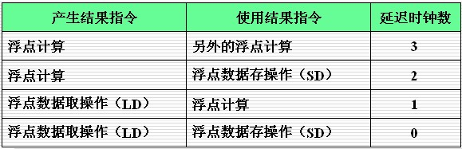
循环无调度执行
时钟 | 无调度
1 | LD F0,0(R1)
2 | ? ADDD F4,F0,F2

Slide 33
循环无调度执行
时钟 | 无调度
1 | LD F0,0(R1)
2 | stall
3 | ADDD F4,F0,F2
4 | ? SD 0(R1),F4

Slide 34
循环无调度执行
时钟 | 无调度
1 | LD F0,0(R1)
2 | stall
3 | ADDD F4,F0,F2
4 | stall
5 | stall
6 | SD 0(R1),F4
7 | ? SUBI R1,R1,#8

Slide 35
循环无调度执行
时钟 | 无调度
1 | LD F0,0(R1)
2 | stall
3 | ADDD F4,F0,F2
4 | stall
5 | stall
6 | SD 0(R1),F4
7 | SUBI R1,R1,#8
8 | ? BNEZ R1,LOOP
如果分支指令使用上一条指令的结果作为分支条件，将要延迟1节拍

Slide 36
循环无调度执行
时钟 | 无调度
1 | LD F0,0(R1)
2 | stall
3 | ADDD F4,F0,F2
4 | stall
5 | stall
6 | SD 0(R1),F4
7 | SUBI R1,R1,#8
8 | stall
9 | BNEZ R1,LOOP

Slide 37
循环无调度执行
时钟 | 无调度
1 | LD F0,0(R1)
2 | stall
3 | ADDD F4,F0,F2
4 | stall
5 | stall
6 | SD 0(R1),F4
7 | SUBI R1,R1,#8
8 | stall
9 | BNEZ R1,LOOP
10 | ?
分支指令有1个节拍的延迟槽

Slide 38
循环无调度执行
时钟 | 无调度
1 | LD F0,0(R1)
2 | stall
3 | ADDD F4,F0,F2
4 | stall
5 | stall
6 | SD 0(R1),F4
7 | SUBI R1,R1,#8
8 | stall
9 | BNEZ R1,LOOP
10 | stall

Slide 39
循环无调度执行结果分析
每遍循环需要10个时钟节拍
只有3个时钟节拍(LD, ADDD, SD)
有效比率为30%
空转5个时钟节拍 (50%)
循环控制2个时钟节拍 (20%)
调度代码，减少空转

Slide 40
调度代码
时钟 | 未调度 | 调度后
1 | LD F0,0(R1) | LD F0,0(R1)
2 | Stall
3 | ADDD F4,F0,F2
4 | Stall
5 | Stall
6 | SD 0(R1),F4
7 | SUBI R1,R1,#8
8 | Stall
9 | BNEZ R1,Loop
10 | Stall

Slide 41
调度代码
时钟 | 未调度 | 调度后
1 | LD F0,0(R1) | LD F0,0(R1)
2 | Stall | ?
3 | ADDD F4,F0,F2
4 | Stall
5 | Stall
6 | SD 0(R1),F4
7 | SUBI R1,R1,#8
8 | Stall
9 | BNEZ R1,Loop
10 | Stall

Slide 42
调度代码
时钟 | 未调度 | 调度后
1 | LD F0,0(R1) | LD F0,0(R1)
2 | Stall | SUBI R1,R1,#8
3 | ADDD F4,F0,F2
4 | Stall
5 | Stall
6 | SD 0(R1),F4
7 | SUBI R1,R1,#8
8 | Stall
9 | BNEZ R1,Loop
10 | Stall

Slide 43
调度代码
时钟 | 未调度 | 调度后
1 | LD F0,0(R1) | LD F0,0(R1)
2 | Stall | SUBI R1,R1,#8
3 | ADDD F4,F0,F2 | ADDD F4,F0,F2
4 | Stall | ??
5 | Stall | ??
6 | SD 0(R1),F4 | SD 0(R1),F4
7 | SUBI R1,R1,#8
8 | Stall
9 | BNEZ R1,Loop
10 | Stall

Slide 44
调度代码
时钟 | 未调度 | 调度后
1 | LD F0,0(R1) | LD F0,0(R1)
2 | Stall | SUBI R1,R1,#8
3 | ADDD F4,F0,F2 | ADDD F4,F0,F2
4 | Stall | Stall
5 | Stall | BNEZ R1,Loop
6 | SD 0(R1),F4 | SD 8(R1),F4
7 | SUBI R1,R1,#8
8 | Stall
9 | BNEZ R1,Loop
10 | Stall

Slide 45
如何进行调度
通过一个好的编译器来调度可以
调换SUBI和SD的位置
将SD指令移到BNEZ的延迟槽内
改变SD存取指令访问内存地址的偏移量

Slide 46
调度代码结果分析
每遍循环6个时钟节拍
和未调度代码比较，加速比 10/6=1.7
3个有效时钟节拍 (LD, ADDD, SD)
节拍有效比率50%
1拍空转 (占17%)
2拍循环控制 (占33%)
如何进一步减少空转和循环控制占用的比率?

Slide 47
循环展开
如果将循环展开3次得到4个循环体(假设数组是4的倍数的元素)
Loop: LD F0,0(R1)
ADDD F4,F0,F2
SD 0(R1),F4
LD F6,-8(R1)
ADDD F8,F6,F2
SD -8(R1), F8
LD F10,-16(R1)
ADDD F12,F10,F2
SD -16(R1), F12
LD F14,-24(R1)
ADDD F16,F14,F2
SD -24(R1), F16
SUBI R1,R1,#-32
BNEZ R1,Loop
Notes:
主分类对应的其它分类性质。

Slide 48
执行时间分析
Loop: LD F0,0(R1)
ADDD F4,F0,F2
SD 0(R1),F4
LD F6,-8(R1)
ADDD F8,F6,F2
SD -8(R1), F8
LD F10,-16(R1)
ADDD F12,F10,F2
SD -16(R1), F12
LD F14,-24(R1)
ADDD F16,F14,F2
SD -24(R1), F16
SUBI R1,R1,#-32
BNEZ R1,Loop
stall
1
2,3
4,5,6
7
8,9
10,11,12
13
14,15
16,17,18
19
20,21
22,23,24
25
26,27
28

Slide 49
循环无调度执行
时钟 | 无调度
1 | LD F0,0(R1)
2 | stall
3 | ADDD F4,F0,F2
4 | stall
5 | stall
6 | SD 0(R1),F4
7 | ? SUBI R1,R1,#8

Slide 50
结果分析
循环使用28个时钟节拍
14个空转节拍
每个LD有1个空转个节拍 – 共4拍
每个ADDD有2个空转节拍 - 共8拍
SUBI有1个空转节拍 - 共1拍
BRANCH有1个空转节拍 - 共1拍
有14个指令流出节拍
平均每遍循环7个时钟节拍
共计使用9个寄存器

Slide 51
循环展开+指令调度
Loop: LD F0,0(R1)
LD F6,-8(R1)
LD F10,-16(R1)
LD F14,-24(R1)
ADDD F4,F0,F2
ADDD F8,F6,F2
ADDD F12,F10,F2
ADDD F16,F14,F2
SD 0(R1),F4
SD -8(R1),F8
SUBI R1,R1,#-32
SD 16(R1),F12
BNEZ R1,R2,Loop
SD 8(R1),F16

Slide 52
“循环展开+指令调度”结果分析
每遍循环时间下降为14个时钟节拍
每个元素平均使用3.5个时钟节拍
比较
没有循环展开，有指令调度
每个元素6拍
有循环展开，没有指令调度
每个元素7拍

Slide 53
循环展开和指令调度的总结
保证正确性（循环控制和操作数偏移量的修改）
注意有效性（找到不同循环体之间的无关性）
使用不同的寄存器
减少循环控制中的测试指令和分支指令
注意分析Load/Store指令的内存地址
注意新的相关性

Slide 54
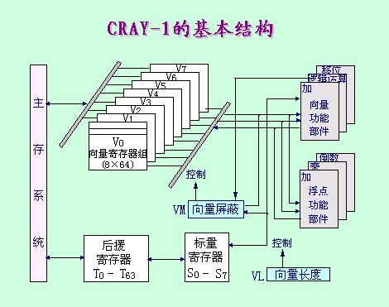

Slide 55
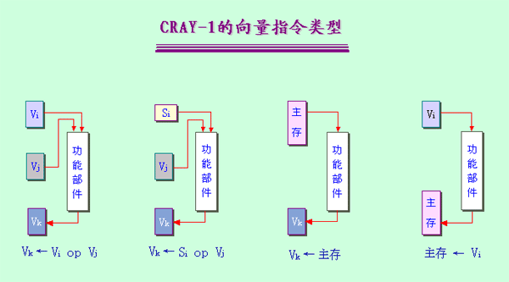

Slide 56
